Slide 1
UBND Quận Long Biên
Trường Mầm non Long Biên A
Lĩnh vực phát triển nhận thức
Đề tài: Xếp theo quy tắc1-1
Lứa tuổi: MGB
GV : Nguyễn Thị Loan

Slide 2
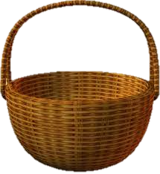
Ôn đếm đối tượng đến 3

Slide 3
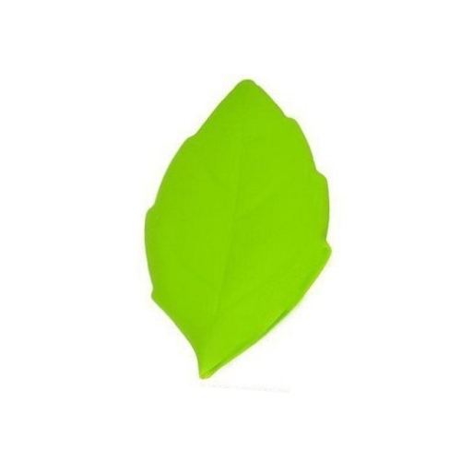
Nhận ra quy tắc sắp xếp

Slide 4
Nhận ra quy tắc sắp xếp

Slide 5
Quy tắc sắp xếp 1-1

Slide 7
Trò chơi
thi xem ai nhanh

Slide 8
